Slide 1

Bài 15: Ôn tập chủ đề cộng đồng địa phương

Slide 2














Tiết 2-3

Slide 3

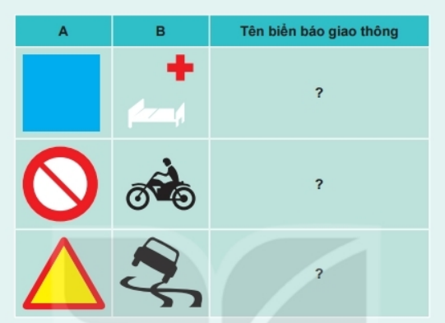



Trò chơi: Ghép hình vào chữ
Luật chơi: Chia lớp thành 3 đội, các đội lần lượt lên viết ý nghĩa của từng biển báo
Phía trước là bệnh viện
Biển cấm xe máy
Biển đường trơn

Slide 4

Hoạt động vận dụng

Slide 5

Hoàn thành sản phẩm học tập: Vẽ hoặc cắt dán biển báo giao thông

Slide 6

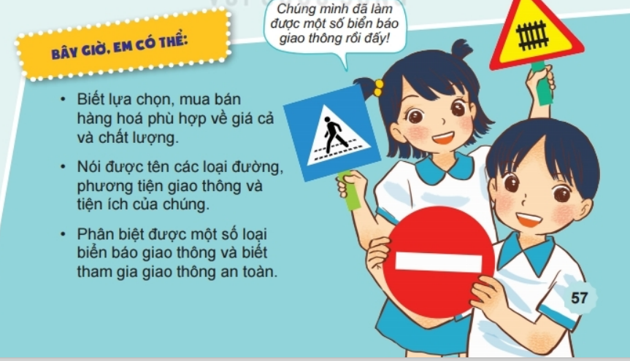

Slide 7

Củng cố bài học

